Slide 1


Architettura del Dialogo
AI e CRM per aiutare le aziende a offrire esperienze cliente più reattive, personalizzate e sostenibili.

Slide 2
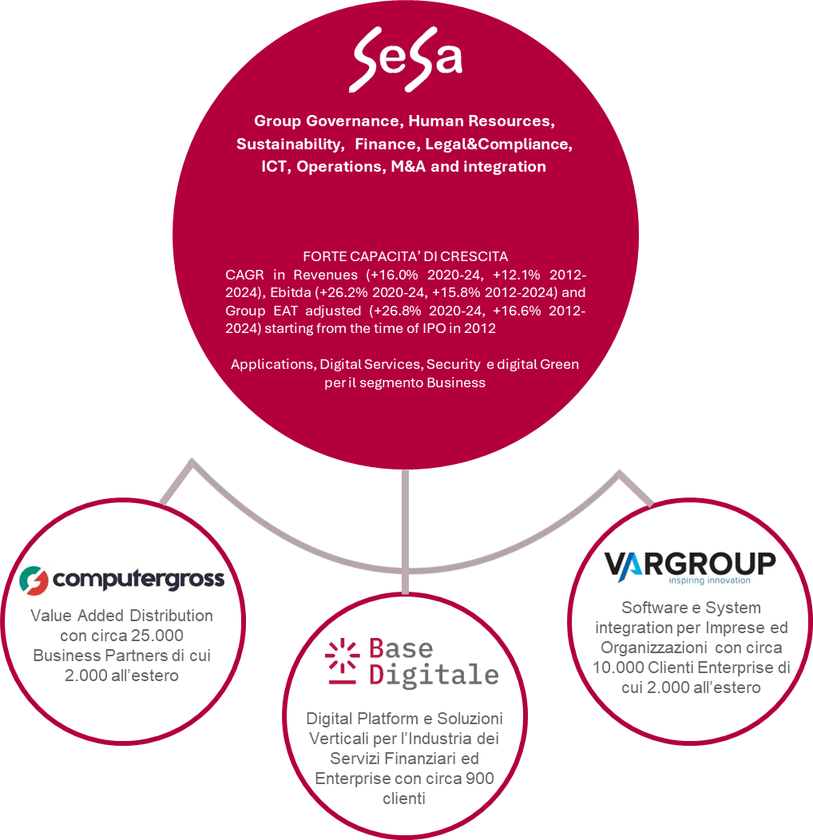


Gruppo Sesa: Innovazione Tecnologica per le aziende
6.500
3.357M
Risorse Umane
Ricavi
Un team, in continuo aumento, di professionisti altamente qualificati dedicati all'innovazione
€3.357 milioni con crescita +4,6% anno su anno

Slide 3

Base Digitale Platform: dove la tecnologia diventa esperienza
Base Digitale Platform, è la Business Unit del gruppo Base Digitale, nata dalla fusione di IFM Infomaster Spa e DVR Srl, dedicata allo sviluppo di piattaforme digitali all'avanguardia che consentono ai nostri clienti di accelerare la trasformazione digitale, garantendo una Customer Experience ottimale. La nostra Business Unit si distingue per l'offerta di piattaforme proprietarie di Omnichannel Contact Center e Customer Relationship Management, integrate con soluzioni di Intelligenza Artificiale.
90
12M
Risorse Umane
Ricavi

Slide 4




































Base Digitale Platform: i nostri clienti
Finance
Outsourcer/ System Integrator
Utility
Logistic, Transport, Tourism
Industry
Healthcare/ Public Sector
Retail and Services
Documento Riservato

